Slide 1
Skonyx

Slide 2
Skonyx
Platformer 2D
En Solo
pour les joueurs qui aiment les plateformeurs dynamiques et de réflexion
pour PC ou console
Pegi 7

Slide 3
Pitch
Dans ce Platformer 2D vous aller devoir résoudre des puzzles grâce à une pierre qui vous permet de vous téléporter et de changer de dimension entre Lumière et ombre dans un monde où la magie règne. Vous aurez besoin de vous adapter rapidement à votre nouveau pouvoir et de faire attention à tous les éléments qui vous entour si vous ne voulez pas mourir.

Slide 4
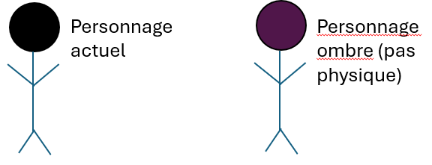
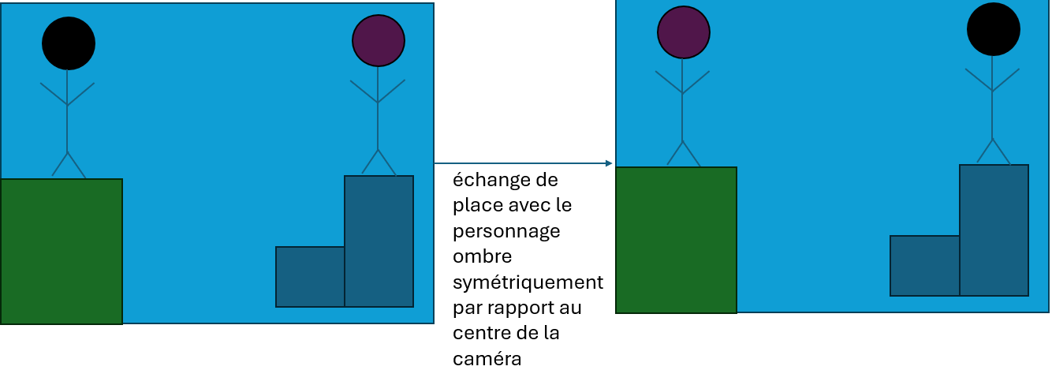
High Concept
Centre de la caméra
Personnage d’ombre
(non jouable , indique où le joueur vas se téléporter)
Le concept principal et que le joueur peut passer dans la dimension de magie de l’ombre ce qui a pour effet de le « téléporter » à la place de son personnage d’ombre qui se trouve symétriquement par rapport a l’axe verticale du centre de la caméra (voir schémas). de plus quand le joueur se téléporte , il change de dimension changeant les paternes et d’autres éléments du monde.
L’objectif et d’activer un bouton (sous forme de lanterne) pour ouvrir un portail et accéder au(x) tableau(x) suivant(s) .

Slide 5
Core Gameplay Loop
Planification de comment finir le tableau
Observation du tableau
Exécution de la réflexion avec les mécaniques

Slide 6
KSP
Mon KSP est le changement de dimension qui rend le jeu très dynamique, car il va falloir changer de dimension très régulièrement dans un seul et même tableau, presque entre chaque saut.
Comme je l’ai dit avant le changement de dimension a pour effet de changer le joueur de place avec sa forme d'ombre (qui lui permet de savoir où il va apparaître). Et de changer certain élément du monde se qui l’oblige à s’adapter rapidement .

Slide 7
Mécanique essentielle
Le personnage d’ombre se situe toujours symétriquement à l’opposé par rapport a l’axe verticale du centre du tableau, ce qui fait que le joueur peut passer de la droite du tableau à la gauche en un click, quand le joueur change de position, il garde sa vitesse actuelle.(si le joueur se téléporte après un wall jump il garde la vitesse du wall jump). Si le joueur se téléporte dans un mur, il meurt.
Une autre mécanique est le wall jump que l’on peut combiner avec le changement de dimension. Le joueur s’accroche lorsqu’il saute et touche un mur, puis il glisse s’il reste trop longtemps. S’il appuie sur le saut pendant qu’il est accroché, le wall jump se déclenche et repousse le joueur du mur vers le haut, et met son dos vers le mur. S’il retourne vers le mur , il aura juste perdu un peu de hauteur.
La plaque de pression et les portes du tableau sont aussi une mécanique qui permet d’avoir accès aux autres tableaux, temps que la plaque n’est pas activée les portes ne sont pas ouverte. Le joueur doit donc aller activer la plaque du tableau en marchant dessus. Puis il devra faire le chemin de la plaque aux portes pour avancer. Si le joueur meurt après avoir activé la plaque alors elle se reset et le joueur doit recommencer.
Il existe différents types de plaque :
Normal, ouvre juste la porte.
Rouge, ouvre la porte pour une durée limité (chrono)

Slide 8
Mécanique supplémentaire(ces mécaniques sont un + pour créer plus de tableaux)
L’ajout de monstre qui change de comportement l’or du changement de dimension (passe d’une patrouille linéaire à une succession de sauts où le joueur peut passer en dessous par exemple)
Certains pièges fonctionnent différemment ( Un lance-flammes se transforme en lance d’eau (ce qui ne fait aucun dégât et pourrait tuer des slimes )).

Slide 9
Ingrédients (du joueur)
Character
Personnage d’ombres qui représente où le joueur vas se téléporter

Slide 10
Ingrédients (monde)
Plaque de pression qui est de différentes couleurs selon l’effet :
Normal, ouvre la porte
Rouge, ouvre la porte pour une durée limitée
Porte de sortie et d’entrée, permet de passer d’un tableau à l’autre. Elles peuvent être de 2 couleurs :
Bleu, tableau d’aventure principale
Mélange de bleu claire et de violet, tableau avec une anomalie à récupérer (Les anomalies sont des objets à récupérer qui ne se valide qu’une fois qu’on change de tableau. (Il faut ressortir avec sans mourir.))
Piège (tue le joueur)
Mur (sur lesquels on peut wall Jump et tue le joueur s'il se téléporte dedans)
Supplémentaire
Monstre avec une patrouille (qui peut changer selon le monde) .
Une version corrompue des pièges.

Slide 11
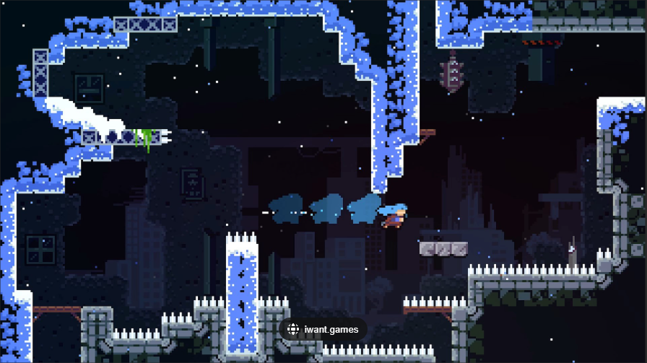
3C :Caméra
3 éme personne ,2D vue de côté
Fonctionnes en tableau avec une caméra fixe (Pour une meilleure compréhension du niveau du tableau. Mais aussi pour que la mécanique de dimension puisse fonctionner et pour qu’on puisse voir le personnage se déplacer rapidement à l’intérieur ce qui permet de rendre le jeu dynamique.)
Comme dans céleste par exemple
La caméra peut dézoomer entre 2 tableaux.
Il faudra donc faire attention à que le
Personnages soit visible peu importe sa taille.

Slide 12
3C :Character
L’objectif est que mon joueur ressent un sentiment de rapidité tout en réfléchissant rapidement.
C’est pour ça qu’il peut changer de dimension pour se déplacer rapidement.
De plus, il peut aussi s'accrocher aux murs faire des wall jump qu’il peut combiner avec la dimension pour encore plus de dynamisme.

Slide 13
3C :Control
Déplacement : Q et D (le personnage s’orientera dans la direction appuyée.)
Saut :space bar (si sur un mur, wall jump et oriente le personnage dos au mur)
Interagir avec une porte : E
Changer de dimension : Maj (change aussi son orientation, s’il aller vers la droite il ira vers la gauche.)

Slide 14
Gameplay Loop Macro
Les anomalies se trouvent dans des tableaux annexes plus compliqués.
Vous devez traverser les différent monde pour retrouver le mage.
Trouver le mage
Sauver vos parents
Collecter toutes les anomalies
Valider le jeu à 100%

Slide 15
Gameplay Loop Méso
Activer la plaque du niveau et aller à la porte de sortie sans mourir
Si c’est une plaque rouge alors vous devez réagir rapidement pour sortir avant que la porte ne se ferme
Finir le tableau
Avoir accès au(x) tableau(x) suivant(s)
Sortir à temps
Avoir accès au(x) tableau(x) suivant(s)

Slide 16
Gameplay Loop Méso
Obtenir puis ressortir avec l’anomalie dans un tableau qui demande beaucoup plus de réactivité (enchaînement de téléportation avec wall jump par exemple)
Certains pièges et ennemis changent de comportement selon la dimension ce qui complexifie la compréhension du tableau.
Collecter une anomalie
Obtenir une anomalie
Analyser le niveau
Permet de savoir ce qu’il va falloir faire et dans quel ordre

Slide 17
Gameplay Loop Micro
Vous devez combiner la téléportation avec le wall jump dans le bon ordre et au bon moment pour garder la vitesse du saut.
Vous pouvez soit vous déplacer en sautant ou bouger sur le côté soit utiliser la mécanique de téléportation au bon moment pour ne pas mourir.
Atteindre une plateforme
Gagner plus de hauteur
Esquiver les attaques et les pièges
Ne pas mourir

Slide 18
Gameplay Loop Micro
Vous devez marcher sur la plaque
Vous devez maintenir E pour interagir avec une porte ouverte (certain élément pourrait vous tuer pendant se lapse de temp comme des ennemies)
Activer une plaque
Ouvre la porte
Entré dans une porte
Passe à un autre tableau

Slide 19
Gameplay Loop Micro
Par moments, il faudra se laisser glisser contre le mur et activer le wall jump au bon moment.
Vous devez appuyer sur K, mais en fessant attention de ne pas finir dans un mur.
Atteindre des zones difficiles avec un wall jump
Atteindre une zone
Changer de dimension/ se téléporter
Se téléporter de l’autre côté du tableau.

